Slide 1

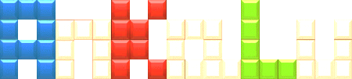
Das zweitbeste Tetris aller Zeiten
Notes:
Vision

Slide 2
Planung - Teamroles
Design: Luka (24), Katharina (22), André (15)
Implementing: Luka (59), Katharina (56), André (25)
Test: André (11), Luka (7), Katharina (11)
Project Management: André (36)
Planning: André (7), Katharina (6), Luka (5)
Planung | Use Case | Technologie | Testen | Architektur | Demo

Slide 3
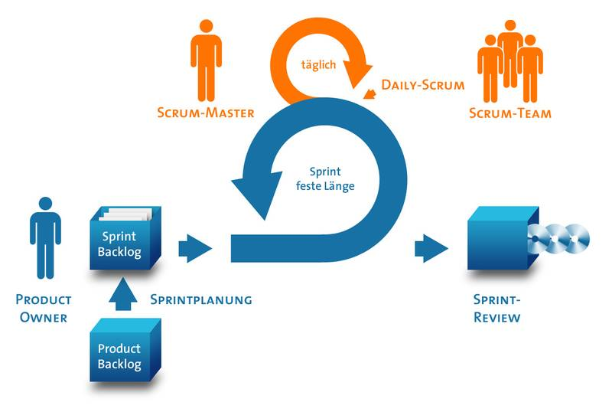
Planung - Scrum
Planung | Use Case | Technologie | Testen | Architektur | Demo
Notes:
-Vorgehensmodell zur agilen Softwareentwicklung
-empirisch (Sammlung von Daten), inkrementell (kontinuierliche Verbesserung), iterativ(Mehrfache Wiederholung) -viele entwicklungsprojekte zu komplex, um sie umfänglich detailliert planen zu können (Wasserfallprinzip das ganze projekt in einem rutsch definiert und umgesetzt)
-Lösung durch Zwischenergebnisse → Überschaubar, mehrere Stufen
-langfristiger Plan wird kontinuierlich verbessert
-detailplan für nächsten zyklus erstellt (Sprint)
→Projektplanung aus wesentlich reduziert
-Transparenz, überprüfung, anpassung
-Sprint 1-4 Wochen

Slide 4
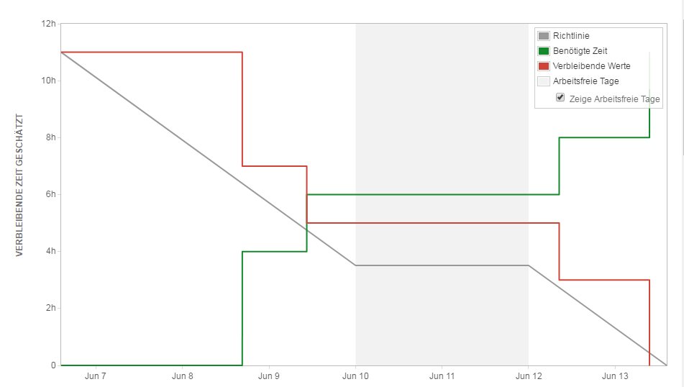
Planung - Scrum: Jira
Planung | Use Case | Technologie | Testen | Architektur | Demo

Slide 5
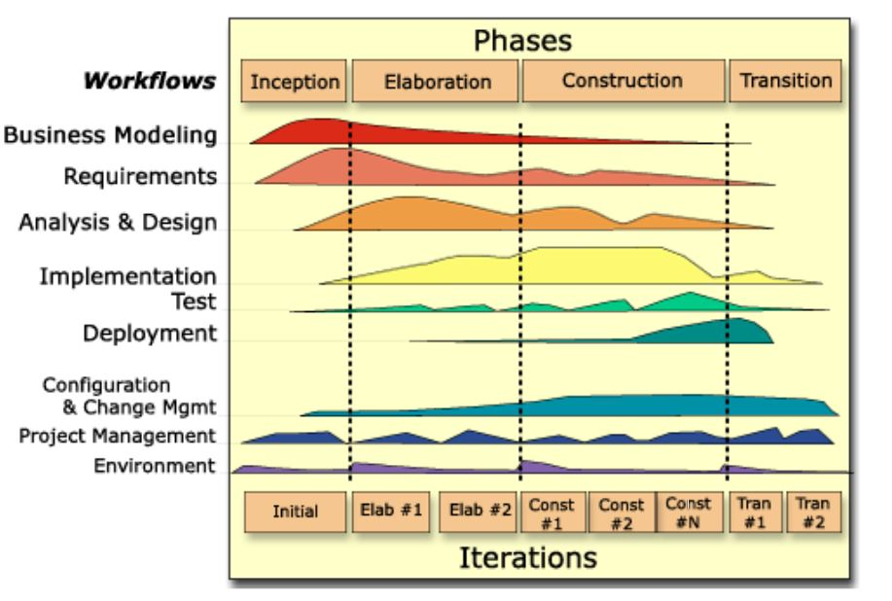
Planung - RUP
Planung | Use Case | Technologie | Testen | Architektur | Demo
Notes:
RUP ist eine Vorgehensweise zur Softwareentwicklung→In jeder der vier Phasen werden Aktivitäten (Arbeitsschritte) einzelner Disziplinen gebündelt. Weiterhin sind die einzelnen Phasen in Iterationen unterteilt. Jede Iteration schließt mit einem Meilenstein ab (definiertes Ziel).

Slide 6
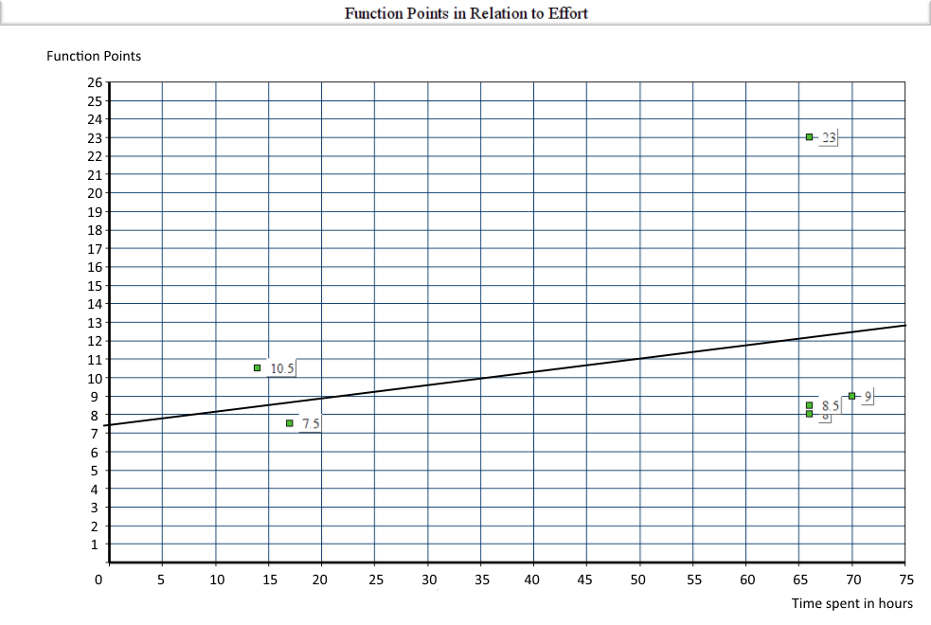
Planung - Function Points
Planung | Use Case | Technologie | Testen | Architektur | Demo
Notes:
achlich-funktionalen Umfangs eines informationstechnischen Systems,

Slide 7
Planung - Risikomanagement
Risiko | Milderungsstrategie | Risikofaktor
Unerfahrenheit | Learning by doing, Reflexionen | 4,2
Unrealistische Deadline | zeitliche und strukturierte Planung und Aufgabeneinteilung | 4,0
Testen | Weiterbilden im Bereich des Testens | 2,5
Planung | Use Case | Technologie | Testen | Architektur | Demo

Slide 8
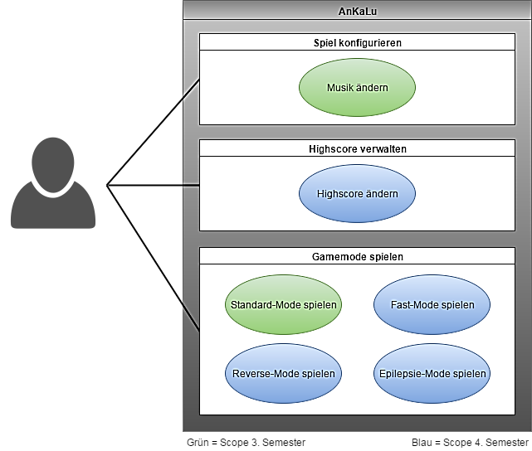
Use Case – Overall Use-Case Diagram
Planung | Use Case | Technologie | Testen | Architektur | Demo

Slide 9
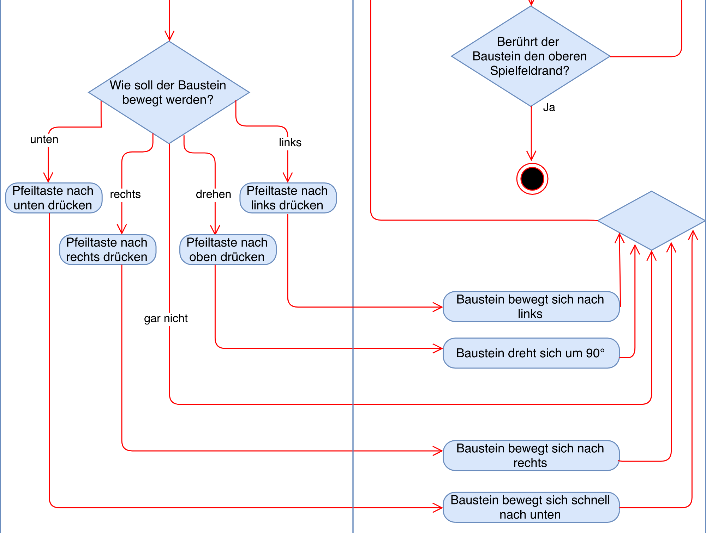
Use Case - Standard-Mode spielen: Activity Diagram
Planung | Use Case | Technologie | Testen | Architektur | Demo

Slide 10
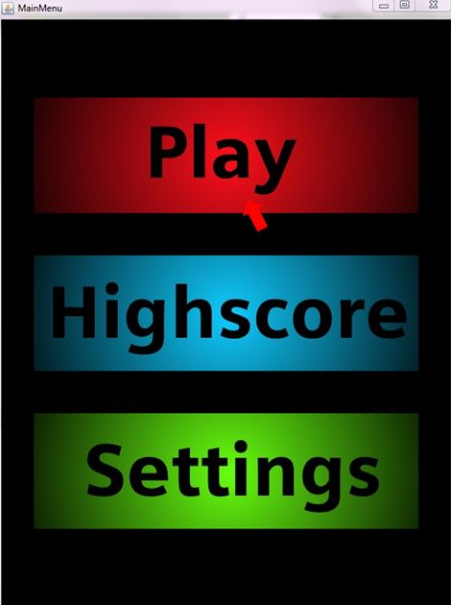
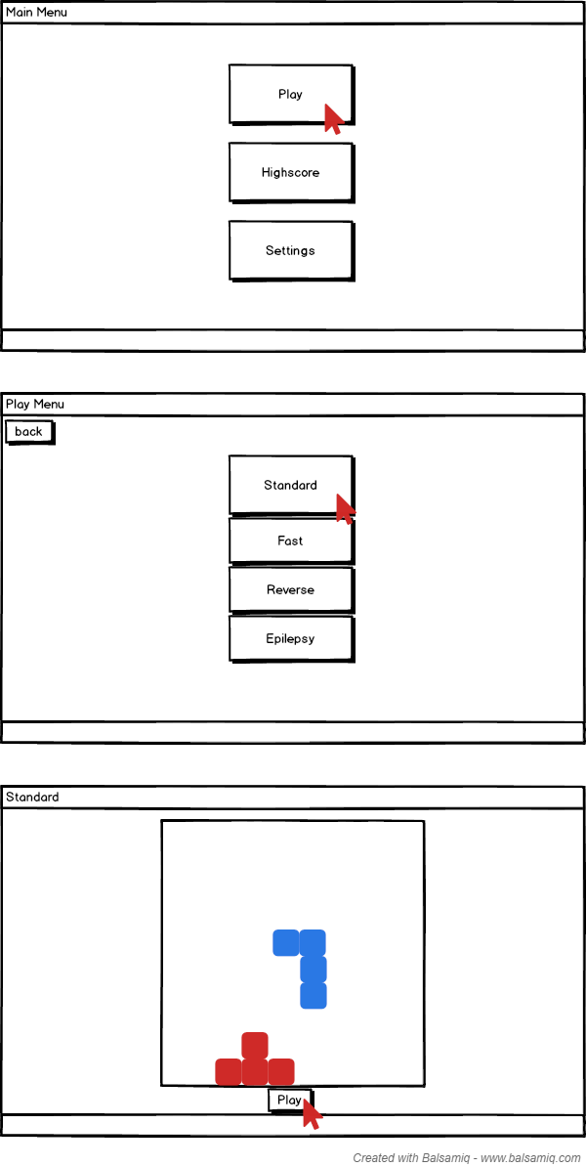
Use Case - Standard-Mode spielen: Mock Up/ Screenshot
Place your screenshot here
Place your screenshot here
Planung | Use Case | Technologie | Testen | Architektur | Demo

Slide 11
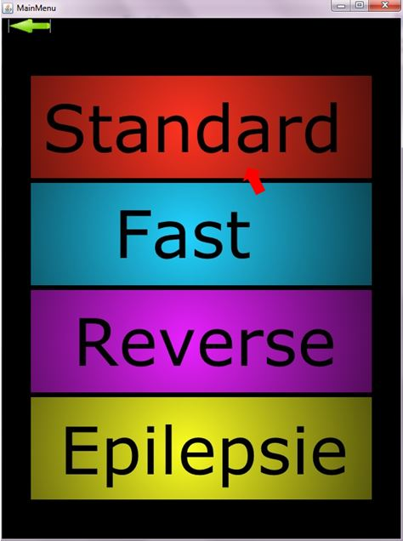
Use Case - Standard-Mode spielen: Mock Up/ Screenshot
Place your screenshot here
Place your screenshot here
Planung | Use Case | Technologie | Testen | Architektur | Demo

Slide 12
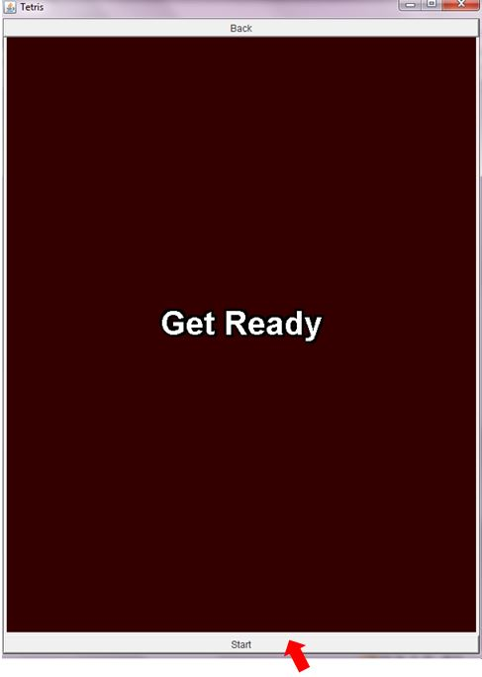
Use Case - Standard-Mode spielen: Mock Up/ Screenshot
Place your screenshot here
Place your screenshot here
Planung | Use Case | Technologie | Testen | Architektur | Demo

Slide 13




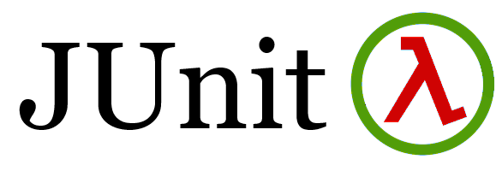




Technologie - Software
Planung | Use Case | Technologie | Testen | Architektur | Demo
Notes:
Maven apache
Spring framework zum leicher erstellen

Slide 14
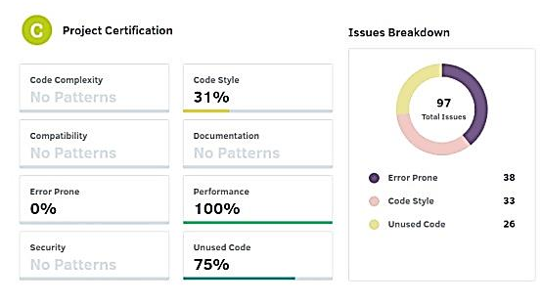
Technologie - Metrics
Planung | Use Case | Technologie | Testen | Architektur | Demo
Notes:
Code reviews

Slide 15
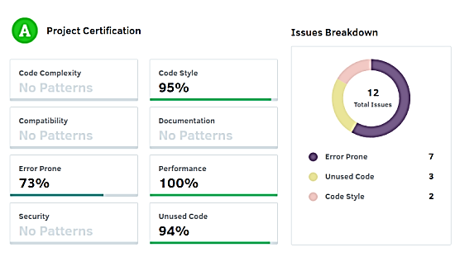
Technologie - Metrics
Planung | Use Case | Technologie | Testen | Architektur | Demo

Slide 16

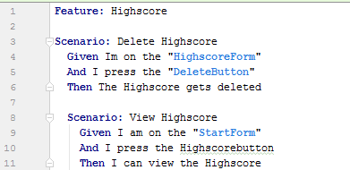
Testen - Cucumber
Planung | Use Case | Technologie | Testen | Architektur | Demo
Notes:
Testen Use cases haben wir cucumber genutzt.
Feature files erstellt
In Sprache Gherkin geschrieben: Sodass automatisiert use cases abgefragt werden
Beispiel: Bild

Slide 17
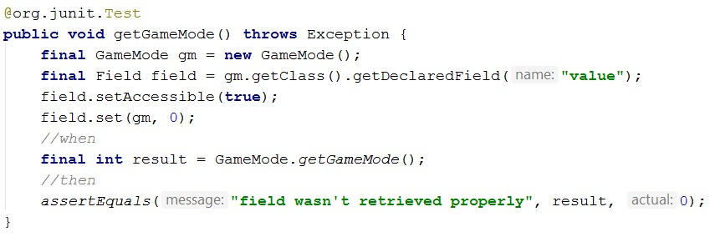
Testen – JUnit
Planung | Use Case | Technologie | Testen | Architektur | Demo
Notes:
Um vorzeitig fehlerhafte Implementierungen zu stoppen nutzen wir natürlich auch Unit Testing:
Hierfür nutzen wir das für Java entwickelte Framework JUnit.
Bevor wir selbst Testen ob Move Right nach Änderung noch funktioniert und süchtig werden → Wir können es per Testdurchlauf direkt abfangen. → Effizient weiter arbeiten

Slide 18
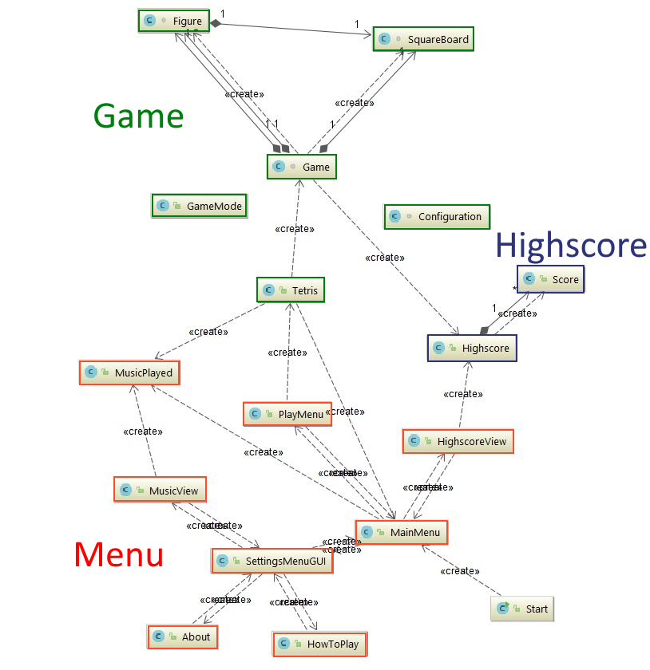
Architektur - Klassendiagramm
Planung | Use Case | Technologie | Testen | Architektur | Demo

Slide 19
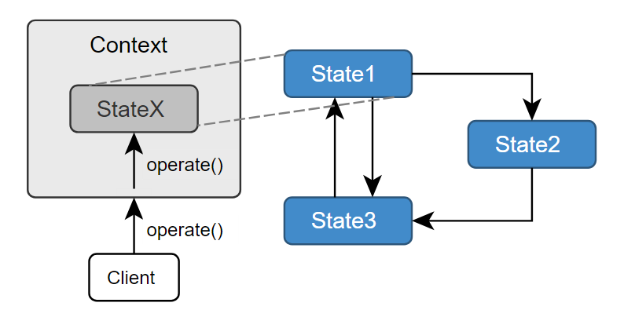
Architektur - Design Pattern
Planung | Use Case | Technologie | Testen | Architektur | Demo
Notes:
Ankalu Tetris mit dem State Pattern implementiert:
4 Stati: GET READY, PAUSE, GAMEOVER, PLAYING
GETREADY → PLAYING
Im Status Playing funktionieren Bewegungsbefehle
Pausiert oder GAMEOVER: nicht mehr bewegbar

Slide 20
Architektur – Design Pattern
GETREADY
Enter pressed
PLAYING
Upper edge touched
GAME OVER
‚P‘ pressed
PAUSE
Planung | Use Case | Technologie | Testen | Architektur | Demo
Notes:
Nur in PLAYING : Bewegungstasten
Nur in GAME OVER: Highscore eintragen

Slide 21
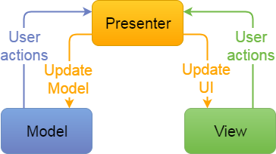
Architektur – MVP Model
Planung | Use Case | Technologie | Testen | Architektur | Demo

Slide 22
Demo
Let’s play Ankalu-Tetris!

Slide 23


